Slide 1

Lecție intermediară de programare
Urmărirea peretelui simplu și optimizat cu senzor ultrasonic

Slide 2
Obiective
Aflați cum să utilizați senzorul cu ultrasunete pentru a urmări un perete
Învățați cum să optimizați codul.
Pregătiri prealabile:
Bucle, comutatoare, senzor cu ultrasunete

Slide 3
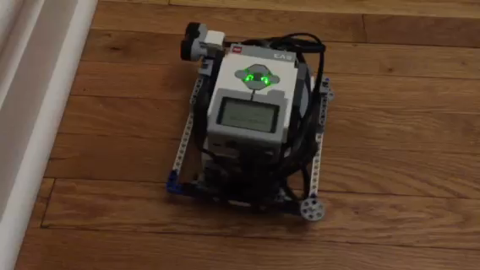
Provocarea 1: Simpla urmărire a unui perete
Provocare: Poți scrie un program care să facă un robot să urmărească peretele (rămânând întotdeauna la 15 cm distanță de perete) folosind un senzor cu ultrasunete?
PASUL 1: Într-un bloc de comutare (switch block), rotiți la stânga sau la dreapta, în funcție de poziția robotului față de perete, prea aproape de perete sau prea departe de perete.
PASUL 2: Repetați totul într-o buclă care rulează la nesfârșit (puteți schimba condiția de ieșire a buclei dacă doriți)
Rulează videoclipul pentru a vedea cum ar trebui să se miște robotul

Slide 4
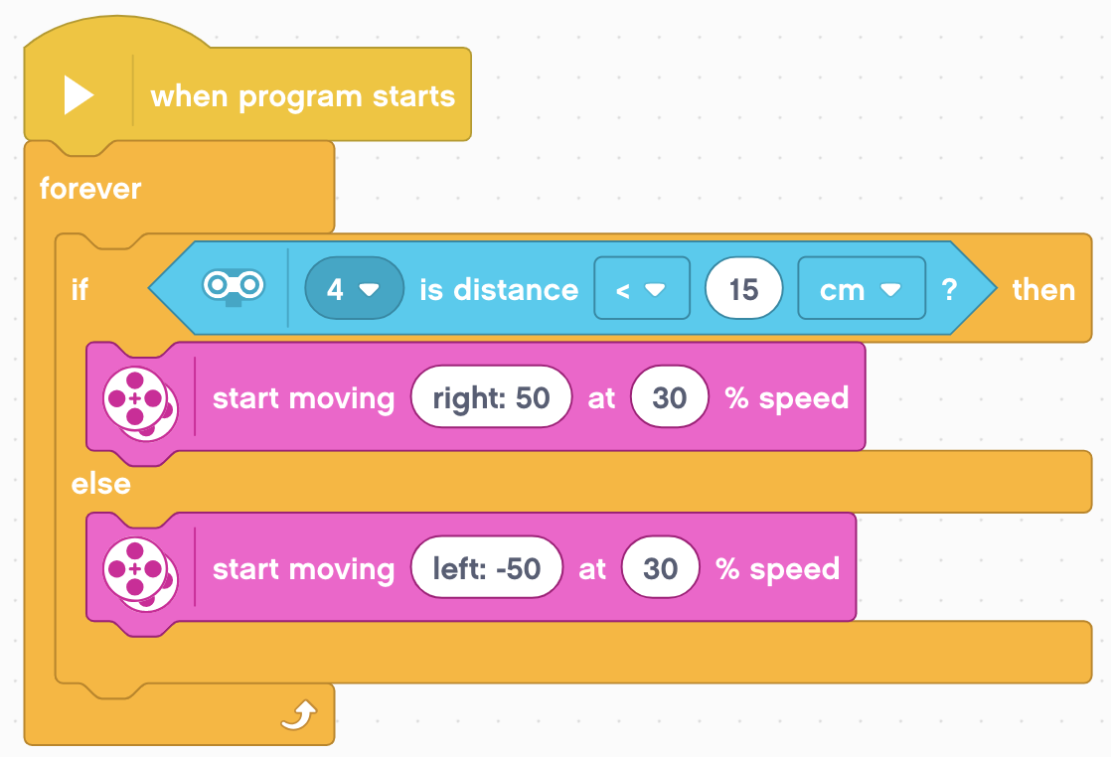
Soluția provocării 1

Slide 5
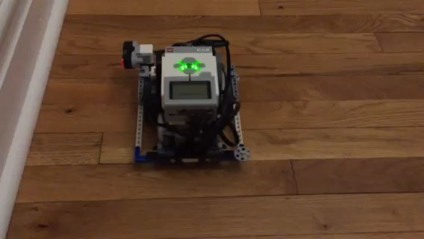
Provocarea 2: Optimizarea codului
Codul pentru provocarea simplă de a urmări un perete (Simple Ultrasonic Wall Follow Challenge) a fost lent, iar robotul se mișcă mult înainte și înapoi.
Provocare: Pentru următoarea provocare, gândește-te cum poți îmbunătăți programul astfel încât urmărirea peretelui să fie mai ușoară
Sugestie: Schimbați unghiul întoarcerilor
Rulează videoclipul pentru a vedea cum ar trebui să se miște robotul
Observați vreo diferență?

Slide 6
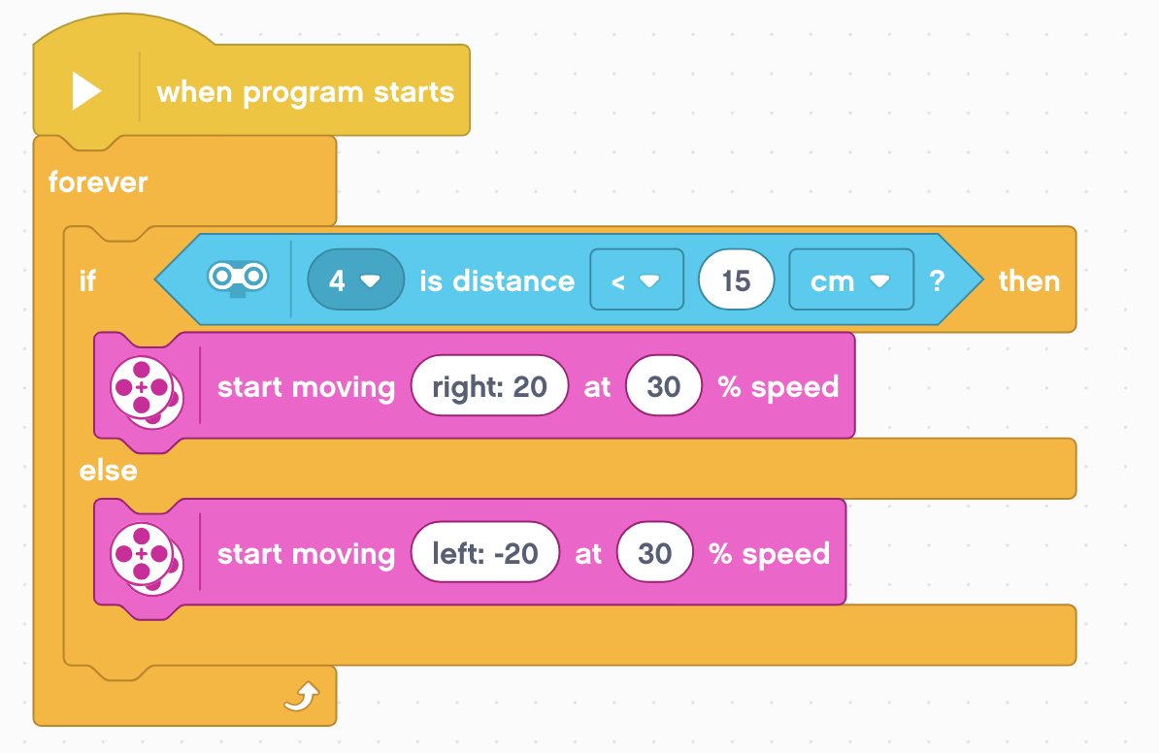
Soluția provocării 2
Valorile de direcție din blocurile de deplasare a direcției sunt setate la 20 în loc de 50, astfel încât robotul să facă mai puține viraje bruște

Slide 7
Credite
Această lecție de Mindstorms a fost realizată de Sanjay Seshan și Arvind Seshan.
Mai multe lecții sunt disponibile pe ev3lessons.com
Această lecție a fost tradusă în limba română de echipa de robotică FTC – ROSOPHIA #21455 RO20.
Această lucrare este licențiată sub Creative Commons Attribution-NonCommercial-ShareAlike 4.0 International License.

